Slide 1
Управление Федеральной службы по надзору в сфере природопользования по Ханты-Мансийскому автономному округу - Югре
Семинар по актуальным вопросам природоохранного законодательства Управления Росприроднадзора по ХМАО-Югре
25 января 2019.

Slide 2
Федеральный закон № 503 от 31.12.2017
Управление Федеральной службы по надзору в сфере природопользования по Ханты-Мансийскому автономному округу - Югре
Особое внимание:
сбор отходов - прием отходов в целях их дальнейших обработки, утилизации, обезвреживания, размещения лицом, осуществляющим их обработку, утилизацию, обезвреживание, размещение
Приказ (распоряжение) лицензирующего органа о предоставлении лицензии на деятельность по сбору, транспортированию, обработке, утилизации, обезвреживанию, размещению отходов I - IV классов опасности и сама лицензия имеют приложение, в котором на основании заявления о предоставлении лицензии или заявления о переоформлении лицензии, предусмотренных соответственно статьями 13 и 18 настоящего Федерального закона, указываются виды отходов I - IV классов опасности и (или) группы, подгруппы отходов I - IV классов опасности с указанием классов опасности видов отходов в соответствующих группах, подгруппах, в отношении которых предоставляется лицензия, и соответствующие видам отходов и (или) группам, подгруппам отходов виды деятельности.".
XXX XXX группа XXX XXX XX подгруппа

Slide 3
Управление Федеральной службы по надзору в сфере природопользования по Ханты-Мансийскому автономному округу - Югре
ГОСУДАРСТВЕННАЯ ПОШЛИНА
Письмо Федеральной службы по надзору в сфере природопользования от 22 февраля 2018 г. № РН-10-02-28/3366 «Об уплате государственной пошлины».
При повторном обращении после отказа – государственная пошлина оплачивается повторно.
Размер государственной пошлины – ст. 333 Налогового кодекса РФ.

Slide 4
Управление Федеральной службы по надзору в сфере природопользования по Ханты-Мансийскому автономному округу - Югре
ЛИЦЕНЗИРОВАНИЕ
Федеральный закон
от 04.05.2011 года № 99-ФЗ
«О лицензировании отдельных видов деятельности»
Постановление Правительства Российской Федерации
от 03 октября 2015 г. N 1062 «О лицензировании деятельности по сбору, транспортированию, обработке, утилизации, обезвреживанию, размещению отходов I-IV классов опасности»

Slide 5
Управление Федеральной службы по надзору в сфере природопользования по Ханты-Мансийскому автономному округу - Югре
ПОСТАНОВЛЕНИЕ ПРАВИТЕЛЬСТВА ОТ 03.10.2015 № 1062
Лицензионные требования с 1 июля 2015 года:
а) для работ по сбору, обработке, утилизации, обезвреживанию, размещению отходов I-IV класса опасности - наличие у соискателя лицензии (лицензиата) необходимых для выполнения заявленных работ зданий, строений, сооружений (в том числе объектов обезвреживания и (или) размещения отходов) и помещений, принадлежащих ему на праве собственности или на ином законном основании и соответствующих установленным требованиям – для работ по сбору, обработке, утилизации, обезвреживанию, размещению отходов I-IV классов опасности;
Право собственности или иное законное основание:
- свидетельство о праве собственности зданий, строений, сооружений (в том числе объектов размещения отходов) и помещений;
- договор аренды на здания, строения, сооружения (в том числе объекты размещения отходов) и помещения;
- разрешение на строительство;
- акт ввода в эксплуатацию;

Slide 6
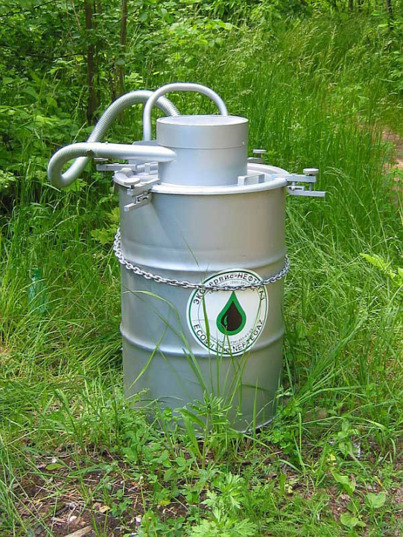
Управление Федеральной службы по надзору в сфере природопользования по Ханты-Мансийскому автономному округу - Югре
б) для работ по обработке, утилизации, обезвреживанию отходов I-IV класса опасности - наличие у соискателя лицензии (лицензиата) оборудования (в том числе специального) и установок, в том числе передвижных мобильных установок, принадлежащих ему на праве собственности или на ином законном основании, необходимых для выполнения заявленных работ и соответствующих установленным требованиям – для работ по обработке, утилизации, обезвреживанию отходов I-IV классов опасности;
договор купли-продажи оборудования или специальных
установок;
договор аренды оборудования или специальных установок;
транспортные накладные;
заключение ГЭЭ на технику в соответствии с
требованиями ст.11 Федерального закона от 23.11.1995
№ 174 «Об экологической экспертизе»

Slide 7
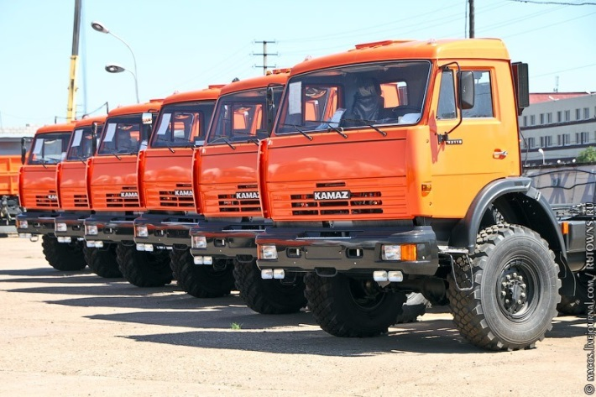
Управление Федеральной службы по надзору в сфере природопользования по Ханты-Мансийскому автономному округу - Югре
в) для работ по транспортированию отходов I - IV классов опасности - копии документов, подтверждающих наличие у соискателя лицензии принадлежащих ему на праве собственности или на ином законном основании специально оборудованных и снабженных специальными знаками транспортных средств, необходимых для выполнения заявленных работ и соответствующих установленным требованиям;
ПТС на автотранспорт
Договора аренды
Запросы:
Арендаторам ТС
В ГИБДД

Slide 8
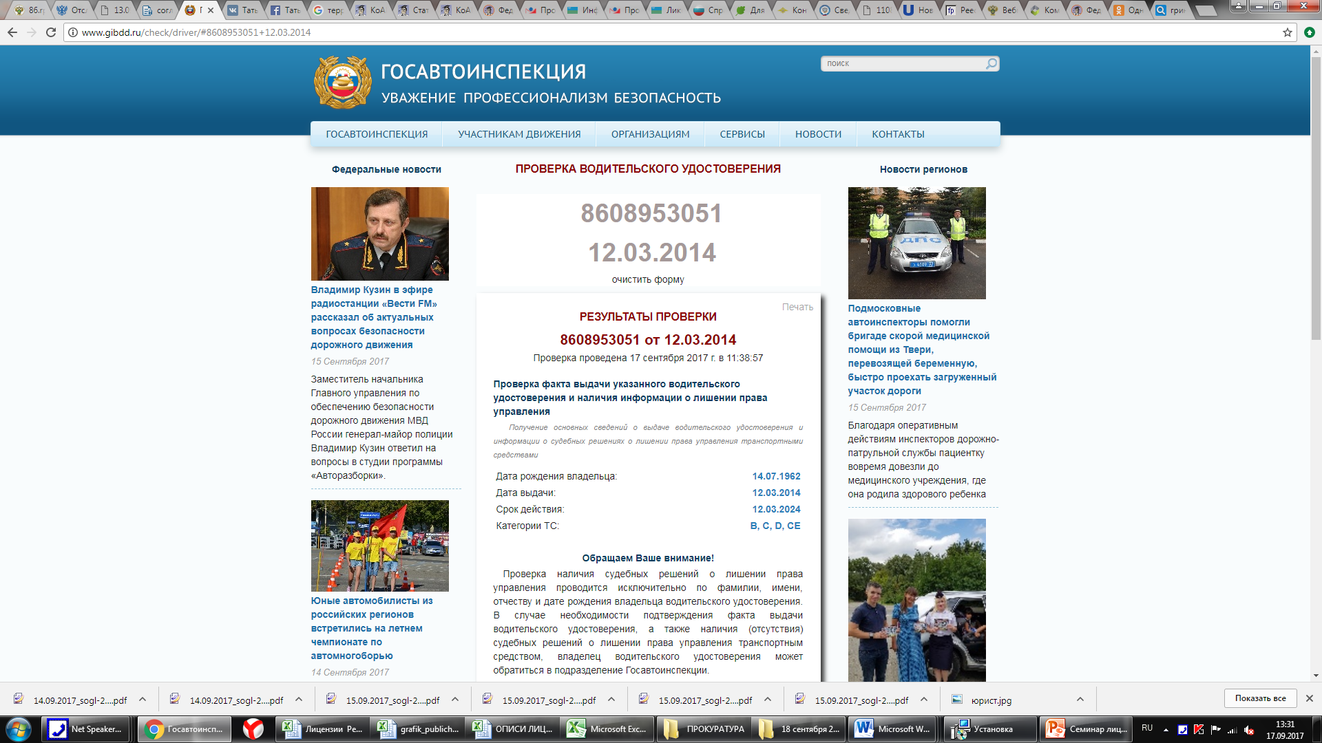
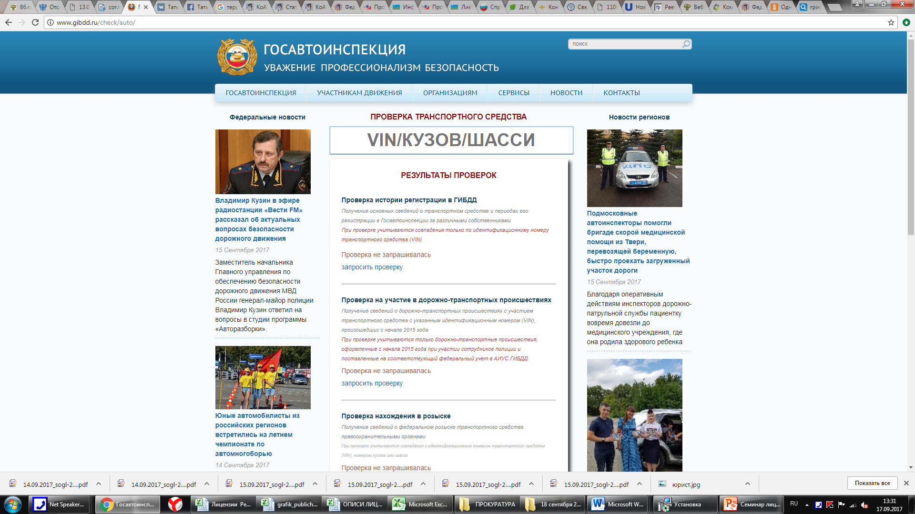
Управление Федеральной службы по надзору в сфере природопользования по Ханты-Мансийскому автономному округу - Югре

Slide 9
Управление Федеральной службы по надзору в сфере природопользования по Ханты-Мансийскому автономному округу - Югре
Кодификатор агрегатного состояния и физической формы
8 | Агрегатное состояние, физическая форма | Примечание
00 | Не требует определения агрегатного состояния и физической формы
10 | Жидкое | Индивидуальные вещества, растворы
20 | Твердое | Используется, если твердый отход представлен смесью различных физических форм
21 | Кусковая форма
22 | Стружка
23 | Волокно
29 | Прочие формы твердых веществ
30 | Дисперсные системы
31 | Жидкое в жидком | Эмульсия
32 | Твердое в жидком | Суспензия
33 | Твердое в жидком | Паста
39 | Прочие дисперсные системы
40 | Твердые сыпучие материалы
41 | Порошок
42 | Пыль
43 | Опилки
49 | Прочие сыпучие материалы
50 | Изделия из твердых материалов, за исключением волокон
51 | Изделие из одного материала
52 | Изделия из нескольких материалов
53 | Изделия, содержащие жидкость
54 | Изделия, содержащие газ
60 | Изделия из волокон
61 | Изделие из одного волокна
62 | Изделия из нескольких волокон
70 | Смеси твердых материалов и изделий
71 | Смесь твердых материалов (включая волокна)
72 | Смесь твердых материалов (включая волокна) и изделий

Slide 10
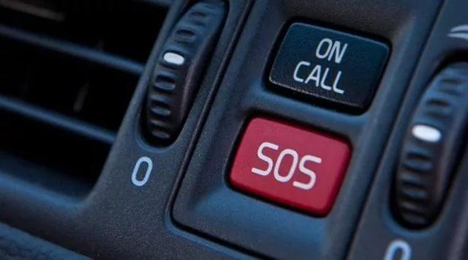
Управление Федеральной службы по надзору в сфере природопользования по Ханты-Мансийскому автономному округу - Югре
В соответствии с техническим регламентом Таможенного союза «О безопасности колесных транспортных средств» (ТР ТС 018/2011), утвержденным Решением Комиссии Таможенного союза от 09 декабря 2011 № 877, транспортные средства, используемые для коммерческой перевозки пассажиров, специально предназначенные для перевозки детей в возрасте от 6 до 16 лет и ПЕРЕВОЗКИ ОПАСНЫХ ГРУЗОВ, ТВЕРДЫХ БЫТОВЫХ ОТХОДОВ И МУСОРА (МУСОРОВОЗЫ), необходимо оснащать устройством вызова экстренных оперативных служб.

Slide 11
В соответствии с п. 27 Правил обращения с твердыми коммунальными отходами, утвержденных Постановлением Правительства Российской Федерации от 12.11.2016 года № 1156, с 01.01.2018 года одним из требований, предъявляемых к специальному оборудованию транспортных средств, используемых для транспортирования ТКО, является оснащение их аппаратурой спутниковой навигации. В соответствии с пп. "г" п. 1 Постановления Правительства РФ от 25 августа 2008 г. N 641 «Об оснащении транспортных, Технических средств и систем аппаратурой спутниковой Навигации ГЛОНАСС или ГЛОНАСС/GPS», оснащению аппаратурой спутниковой навигации ГЛОНАСС или ГЛОНАСС/GPS подлежат следующие транспортные, технические средства и системы: - автомобильные и железнодорожные транспортные
средства, используемые для перевозки пассажиров,
специальных и опасных грузов, транспортирования
твердых коммунальных отходов.
Управление Федеральной службы по надзору в сфере природопользования по Ханты-Мансийскому автономному округу - Югре

Slide 12
Управление Федеральной службы по надзору в сфере природопользования по Ханты-Мансийскому автономному округу - Югре
г) для работ по сбору, транспортированию, обработке, утилизации, обезвреживанию, размещению отходов I - IV классов опасности - копии свидетельств (сертификатов) на право работы с отходами I - IV классов опасности, выданных соискателю лицензии - индивидуальному предпринимателю и работникам, указанным в подпункте "г" пункта 3 настоящего Положения
Копии свидетельств (сертификатов)
Трудовые договоры
Должностные инструкции
Запросы в учебные центры и ИФНС

Slide 13
Управление Федеральной службы по надзору в сфере природопользования по Ханты-Мансийскому автономному округу - Югре
д) для работ по сбору, транспортированию, обработке, утилизации, обезвреживанию, размещению отходов I - IV классов опасности - копию документа, подтверждающего наличие в штате соискателя лицензии - юридического лица должностного лица, ответственного за допуск работников к работе с отходами I - IV классов опасности.
приказ о назначении должностного лица,
ответственного за допуск работников к работе
с отходами (необходимо по необходимости
актуализировать);
свидетельство (сертификат) о повышении
квалификации по обращению с отходами
должностного лица, ответственного
за допуск работников к работе с отходами.

Slide 14
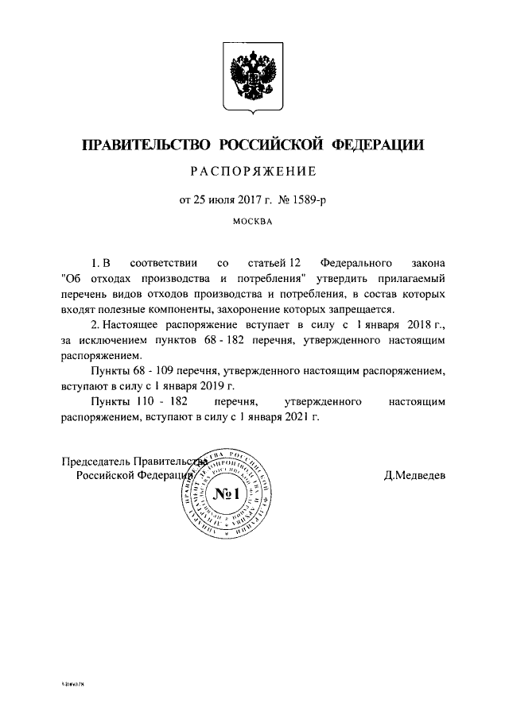
Распоряжение Правительства РФ от 25 июля 2017 № 1589-р
Перечень видов отходов производства и потребления, в состав которых входят полезные компоненты, захоронение которых запрещен
С 1 января 2018 – 67 отходов
С 1 января 2019- 41 отход
С 1 января 2021 – 73 отхода
Управление Федеральной службы по надзору в сфере природопользования по Ханты-Мансийскому автономному округу - Югре

Slide 15
Управление Федеральной службы по надзору в сфере природопользования по Ханты-Мансийскому автономному округу - Югре
СПАСИБО
ЗА ВНИМАНИЕ

